Slide 1
Enjeux de la réussite éducative
Rappel historique:
- l’arrivée du PRE dans le paysage éducatif
- les lois de cohésions sociales
- Textes de référence
Une démarche plus qu’une définition
Installation – organisation – incarnation d’un PRE
La communauté éducative
La mise en place du dispositif
Concrètement que fait-t-on dans un PRE ?
Les champs d'actions de la réussite éducatives
Faire alliance avec les familles et les enfants
PRE et Cité Educative
Inspiration
Bibliographie

Slide 2
Enjeux de la réussite éducative
Rappel historique: l’arrivée du PRE dans le paysage éducatif
1970/80 → création des zones d’éducations prioritaires
1980/1990 → mis en place de premier dispositifs éducatifs et expérimentation par Jeunesse et Sport (soutien et l’accompagnement des enfants à la scolarité en dehors du temps scolaire)
1998 : naissance des CEL porté par l’Etat (contrat éducatif local) et des CTL porté par la CAF(contrat temps libre)
2005 : création des PRE dans le cadre des lois de cohésions sociales
Celui-ci amène les préoccupations éducatives locales sur les notions de parcours et de personnalisation

Slide 3
Enjeux de la réussite éducative
Rappel historique, les lois de cohésions sociales
En 2004, Jean-Louis Borloo présente le Plan de cohésion sociale contenant les dispositions de ce qui sera plus tard désigné sous les termes de « réussite éducative ».
Selon la communication du ministère de la ville, cette action publique vise à aider les enfants âgés de 2 à 16 ans « en fragilité » et domiciliés ou scolarisés dans un territoire de la politique de la ville, en proposant des actions diverses et en mobilisant l’ensemble des acteurs susceptibles de contribuer à leur éducation (Sapoval, 2007)..
La « réussite éducative » est déclinée à l’échelle des communes (ou des intercommunalités) dans les programmes de réussite éducative (PRE). Elle mobilise une grande diversité d’acteurs relevant de différentes échelles (nationale, communale et infracommunale), de différentes institutions (Éducation nationale, conseils départementaux, associations, etc.) et de différents groupes professionnels (enseignants, travailleurs sociaux, éducateurs, etc.), dont certains – comme les coordonnateurs de PRE ou les référents de parcours – sont des métiers flous de l’action publique (Jeannot, 2005).

Slide 4
Enjeux de la réussite éducative
Textes de référence
Loi n° 2005-32 du 18 janvier 2005 de programmation pour la cohésion sociale (article 128)
Article 128
Les dispositifs de réussite éducative mènent des actions d’accompagnement au profit des élèves du premier et du second degrés et de leurs familles, dans les domaines éducatif, périscolaire, culturel, social ou sanitaire. Ils sont mis en œuvre dès la maternelle, selon des modalités précisées par décret, par un établissement public local d’enseignement, par la caisse des écoles, par un groupement d’intérêt public ou par toute autre structure juridique adaptée dotée d’une comptabilité publique. Les dispositifs de réussite éducative s’adressent prioritairement aux enfants situés en zone urbaine sensible, ou scolarisés dans un établissement relevant de l’éducation prioritaire. Chaque année, un bilan des dispositifs de réussite éducative est présenté à l’ensemble des partenaires y contribuant.

Slide 5
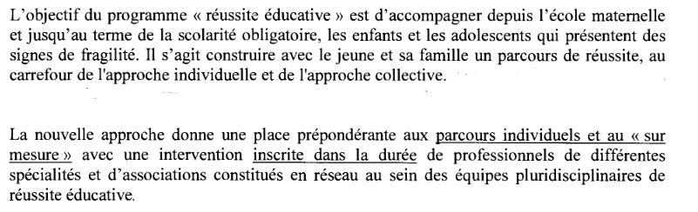
Enjeux de la réussite éducative
Textes de référence
Circulaire de la DIV du 14 février 2006 relative à la mise en œuvre du programme réussite éducative
→ s’appuie sur un partenariat élargi et un diagnostic partagé

Slide 6
Enjeux de la réussite éducative
Textes de référence
Instruction interministérielle Éducation nationale-Ville du 10 octobre 2016 relative au programme de réussite éducative
Un an après la mise en œuvre effective des contrats de ville pilotés à l’échelle intercommunale, les dispositifs spécifiques de la politique de la ville sont repensés et améliorés pour agir en cohérence avec les principes inscrits dans la loi du 21 février 2014 et en complémentarité des politiques de droit commun des partenaires pour l’égalité entre les publics et les territoires. Les études évaluatives menées dix ans après la création du programme de réussite éducative ont mis en exergue les limites atteintes par le dispositif ancienne génération et ont permis d’initier un cycle de travail des partenaires et acteurs de ce programme pour refondre le dispositif et en proposer une nouvelle version.
C’est pourquoi, les objectifs poursuivis sont les suivants :
– réaffirmer les principes et consolider le fonctionnement du programme de réussite éducative dans le cadre des contrats de ville ;
– approfondir le travail avec l’éducation nationale dans une optique de soutien à finalité scolaire et de continuité éducative ;
– instaurer un contenu socle d’interventions PRE en direction des enfants ;
– mobiliser tous les acteurs sociaux, Caisses d’allocations familiales et conseils départementaux en particulier – assurer la représentativité des parents dans les instances de pilotage du programme de réussite éducative – renforcer le rôle des membres des équipes pluridisciplinaires de soutien (EPS) en légitimant leur représentation, notamment par l’élaboration d’une lettre de mission ;
– définir les conditions du portage du projet de réussite éducative au niveau intercommunal.

Slide 7
Enjeux de la réussite éducative
Une démarche plus qu’une définition
La réussite éducative peut se décline en quatre axes
l’estime de soi et la confiance en soi comme capitaux personnels indispensables à la construction d’une trajectoire personnelle positive ;
la capacité à vivre en société, à entrer en relation avec autrui, dans le respect des autres et de soi-même ;
l’acquisition d’une capacité d’insertion scolaire et professionnelle ;
la mise en œuvre d’un projet personnel à partir de la mobilisation de l’ensemble de ses ressources (enfants et familles)
→ Les PRE sont dispositifs de prévention

Slide 8
Enjeux de la réussite éducative
Installation – organisation – incarnation d’un PRE
En général au sein d’un ou plusieurs QPV (quartiers politiques de la ville) mais des expérimentation et volonté intercommunale, à l’échelle d’une commune entière/agglomération/métropole, en ruralité.
Les PRE doivent néanmoins être portés par une structure juridique autonome qui engage sa propre responsabilité. (caisse des écoles, centre communal d'action sociale, groupement d'intérêt public)
Or, depuis une instruction ministérielle de 2016, le portage juridique d'une équipe de réussite éducative est désormais possible au niveau intercommunal et le texte prévoit pour cela les modalités administratives et juridiques adéquates dont la désignation d'un référent administratif PRE et l'élaboration d'un budget prévisionnel spécifique.
Ils sont régis par plusieurs organes de gouvernances, notamment un Comité de PILotage (COPIL) qui fixe les objectifs stratégiques du programme et mobilise les moyens de fonctionnement et des Equipe Pluridisciplinaire de Soutien qui orientent les publics pour construire les parcours et mobiliser les moyens de droit commun
Ils possèdent des équipes dédiées : coordinateur et référent de parcours

Slide 9
Enjeux de la réussite éducative
La communauté éducative
Le PRE s’appuie sur le triptyque
Instruction – Education Nationale
Pédagogie du détour, systémie familiale, éducation par les paires – Education populaire
Prise en charge particulière liées à certaines fragilités – Education spécialisée
Dans ce cadre, le travail de fond est de réussir à :
- parler le même langage
- s’accorder sur un diagnostic partagé
- nommer concrètement et prioriser les besoins de SON territoire et de SON/SES publics
Les professionnels du PRE sont souvent nommé comme des acteurs « flous » et c’est un point qui peut être tout à fait positif : ils sont à l’interface de l’ensemble des acteurs d’un territoires, leur travail est tout autant de savoir les mettre en synergies que de les mettre en lumière pour mieux être compris par les enfants/jeunes/familles. (travail sur référentiel commun → https://www.labo-cites.org/publication/pre-dauvergne-rhone-alpes-retrouvons-le-sens-commun )
La difficulté réside dans la connaissance des acteurs du territoire, dans un premier lieu pour le PRE lui-même. Le champ de la réussite éducative étant globale, ce travail de connaissance et d’interconnaissance est long, récurrent, essentiel.

Slide 10
Enjeux de la réussite éducative
La mise en place du dispositif
Comité de Pilotage (validation diagnostic // priorisations des besoins et des actions à mener)
Comités techniques (forme différente selon les territoires)
Equipe PRE
Coordinateur
Référents
Animateurs/médiateurs
Rencontres/connaissances des partenaires du territoire
Mise en place de convention d’intervention tacite ou non. Organisation parfois régie par des convention de partenariat
Explicitation de la mise en place des parcours et des actions. Outil de communication (plaquette…)
Formalisation et mise en place des outils de contractualisation (fiche d’interpellation du PRE – préconisation – fiche saisine…)
EPS

Slide 11
Enjeux de la réussite éducative
Un parcours « type »
Interpellation d’un/de partenaires autours de la situation d’un enfant/jeune (parfois la famille directement)
Fiche d’orientation
Diagnostic
Rencontre PRE/Famille (parfois tripartite) → les familles sont les premiers éducateurs de leur enfant, leur diagnostic est ESSENTIEL
Passage de la situation en EPS (sous accord de la famille + charte de déontologie → partage d’informations utiles)
Proposition et mise en place du parcours
Proposition du parcours (au regard du diagnostic famille + EPS)
Contractualisation, objectifs précis et réalisables, mise en perspective → fiche saisine/fiche parcours
Mise en place du suivi individuel et individualisé
Évaluation – réévaluation
Rencontre régulière de l’enfant/jeune, de sa famille
Passage en EPS pour évaluer les progressions (ou inversement)
Sortie

Slide 12
Enjeux de la réussite éducative
Concrètement que fait-on dans un PRE ?
Presque autant de réponses que de PRE existants, c’est également vrai pour les territoires qui ne portent pas de dispositif mais qui mène des actions similaires
De l’importance de différencier le dispositif et l’essence de la Réussite Educative ;)
Prises en charges individuelles et individualisées
Des entretiens réguliers en direct avec les enfants/jeunes et leur famille
La proposition d’action de droit commun pour étayer le parcours
Des actions crées en directe dans des PRE, parfois avec des partenaires pour pallier au besoin spécifiques
Parfois des coups de pouces financiers
Des espaces de paroles
L’ingénierie de la Réussite Educative au profit du territoire : parfois le volet individualisé d’un PEL ou PEDT, mis en lien et compréhension commune des partenaires, « traducteurs » pour les familles, émergence et traitement de problématiques récurrentes.

Slide 13
Enjeux de la réussite éducative
Les champs d'actions de la réussite éducatives
compétences psychosociales
lien à la scolarité/instruction – lien avec l’école et les institutions spécialisées
Santé
ouverture culturelle, artistique, sportive
accès aux droits
parentalité

Slide 14
Enjeux de la réussite éducative
Faire alliance avec les familles et les enfants
les PRE favorisent durant les parcours et par leurs méthodes la prise en compte des attentes des familles et la reconnaissance de leur pouvoir d’agir comme levier essentiel de la co-réalisation, de la co-élaboration et de la co-construction des projets personnalisés.
Cette alliance s’élabore au cœur d’une progression de la relation entre la famille et le professionnel du PRE qui peut comporter plusieurs étapes et formes de collaboration dont la confiance mutuelle est l’élément primordial.
Cette relation de confiance s’établira à travers une présentation claire des actions proposées dont le sens devra être recherché pour et avec la famille. D’autre part, l’adhésion de la famille et du jeune si possible sera clairement exprimée mais aussi mise en œuvre en se matérialisant par leur soutien ou leur participation active. Enfin, cette adhésion devra être régulièrement questionnée afin de redonner du sens aux actions si cela est nécessaire. Les parents resteront ainsi acteurs à part entière des améliorations constatées et s’en empareront.

Slide 15
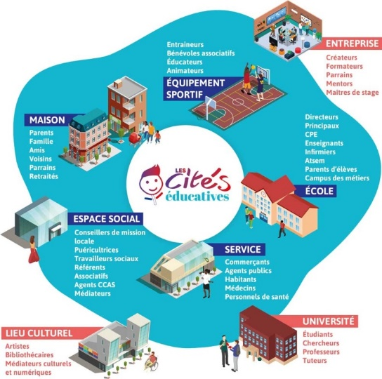
Enjeux de la réussite éducative
PRE et Cité Educative
Les Cités éducatives visent à intensifier les prises en charges éducatives des enfants et des jeunes, de la naissance à l’insertion professionnelle, avant, pendant, autour et après le cadre scolaire. Elles consistent en une grande alliance des acteurs éducatifs dans les quartiers prioritaires de la politique de la ville : parents, services de l’État, des collectivités, associations, habitants.
L’ambition des Cités éducatives n’est pas d’être un dispositif de plus mais de mieux coordonner les dispositifs existants et d’innover pour aller plus loin. L’enjeu est de pouvoir accompagner au mieux chaque parcours éducatif individuel, depuis la petite enfance jusqu’à l’insertion professionnelle, dans tous les temps et espaces de vie.

Slide 16


Enjeux de la réussite éducative
Inspiration
Québec
Les journées de la persévérance scolaire au Québec
« Chaque jeune a besoin d’encouragement, chaque jour. » https://www.journeesperseverancescolaire.com/fr
Belgique
Les services d’accrochage scolaire ont pour mission de leur apporter une aide sociale, éducative et pédagogique par l’accueil en journée et une aide et un accompagnement en lien avec le milieu familial ou de vie du jeune. L’aide dont ils bénéficient vise à leur permettre d’améliorer leurs conditions de développement et d’apprentissage. L’objectif de chaque prise en charge est la réintégration de ces élèves, dans les meilleurs délais et dans les meilleures conditions possibles, dans une structure scolaire ou une structure de formation agréée dans le cadre de l’obligation scolaire (https://accrochagescolaire.brussels/acteurs/services-daccrochage-scolaire-sas-seuil )
Accroch'AJE

Slide 17
Réussite Educative, de quoi parle-t-on?
Bibliographie/sitographie
Site de l’ANCT
https://agence-cohesion-territoires.gouv.fr/programme-de-reussite-educative-pre-81
Site des cités éducatives
https://www.citeseducatives.fr/la-boite-a-outils/ressources
Réseau « la grande équipe »
https://acteurs.lagrandeequipe.fr/ng/app/wall
Le réseau des centres ressources politiques de la ville
http://www.reseau-crpv.fr/
L’Association Nationale des acteurs de la Réussite Educative
https://anare.fr/
Observatoire des politiques locales d'éducation et de la réussite éducative
http://observatoire-reussite-educative.fr/lobservatoire/qui-sommes-nous-2

Slide 18



Afternaire de l’action éducative
Titre du webinaire
Merci pour votre attention !
A vos questions.

